Slide 2
رابط خاص بموضوع اللّغة العربيّة في موقع مشروع هيلا
https://www.hila-matnasim.org.il/page.php?type=page&ht=%D7%9E%D7%A1%D7%9C%D7%95%D7%9C%2012%20%D7%9E%D7%A8%D7%9B%D7%96%D7%99%D7%9D%20%D7%A2%D7%A8%D7%91%D7%99%D7%99%D7%9D&id=3419

Slide 3
وحدتان تعليميّتان إلزاميّتان
للوسط الدرزي

Slide 4
أعزائي المعلمين / المعلمات :
نضع بين أيديكم برنامجًا تعليميًّا خاصًّا بوحدتي اللّغة العربيّة الإلزاميّتين ضمن إطار البرنامج التّعليمي " هيلا " حيث يشكل جزءً هامًّا من تركيبة شهادة انهاء مستوى 12 وأيضا 30 % من امتحان البجروت .
ومن خلال هذا البرنامج نكون قد مكّنا
طلابنا من الاطّلاع على جميع مجالات
اللّغة العربيّة .

Slide 5
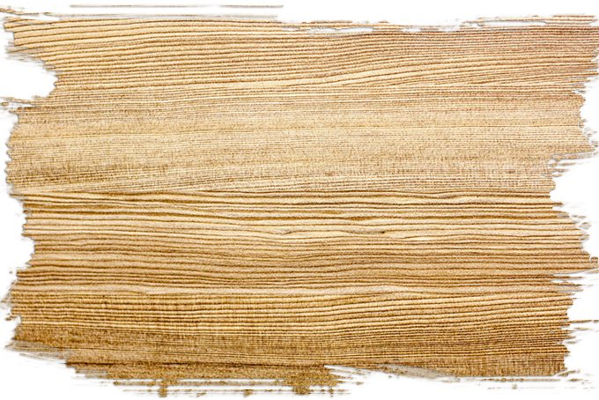
تركيبة العلامة في موضوع اللّغة العربيّة
50% امتحان خارجي
50% علامة واقية

Slide 6
العلامة الواقية تقسم إلى ثلاثة أقسام
القسم الأوّل:
تقييم المعلّم.
القسم الثّاني:
نموذجان للتّقييم ( ورقة عمل، اختبار، فعاليّة....)
القسم الثّالث:
امتحان نموذجي

Slide 7
مبنى الامتحان
يتكون الاختبار من ثلاثة فصول
الفصل الأول: فهم المقروء (30علامة)
على الطّالب الإجابة عن السّؤال (النّص) المقترح، النّص يحتوي على 6 بنود (أسئلة)، لا يوجد اختيار في أسئلة البنود.
الفصل الثّاني: المعرفة اللغويّة (30 علامة)
على الطّالب الإجابة عن جمية الأسئلة المقترحة.
الفصل الثّالث: الأدب (40 علامة)
على الطّالب الإجابة عن نص واحد فقط من النصين المقترحين.

Slide 8
رابط لامتحان نموذجي في الموقع
https://www.hila-matnasim.org.il/productImages2/262/2019/10/28/image1572261610.pdf

Slide 9
المعرفة اللغوية: يشكل 30% من الامتحان الدّاخلي.
المادّة المطلوبة:
الجملة الاسميّة.
الجملة الفعليّة.
الجار والمجرور.
كان واخواتها.

Slide 10
أنواع النصوص المطلوبة في قسم الفهم:
مقالات علميّة ثقافية.
قصة شعبية.
قصة قصيرة.
نص وصفي اقناعي.

Slide 11
يشكل40% من الامتحان الدّاخلي .
الأدب
ينقسم مجال الأدب إلى ثلاثة أقسام:
1- شعر ونثر قديم ( خطبة الحجاج)
2- شعر حديث (إرادة الحياة)
3- قصّة قصيرة (مارش الغروب)
وهي مجالات أساسيّة يجب على الطّالب أن يتناولها كمواضيع تدريسيّة هامة وذلك وفق خطة التدريس في وزارة المعارف.
يستطيع الطّالب أن يتناولها ضمن كتاب – المنتخب.

Slide 12
بالنّجاح للجميع !

